Slide 1
钼酸镉晶体微量热器
的制作
第 19 届核电子学和核探测技术学术年会（衡阳）
2018 年10月15~17日
许咨宗,薛明萱
核探测器和核电子学国家重点实验室

Slide 2
提要：
1、引言：
1.1 什么是微量热器”Bolometer“ ?
1.2 微量热器的那些固有特性使得它在某些领域具有独特的应用
1.3为什么要研制钼酸镉晶体微量热器
2、钼酸镉晶体微量热器的研制：
2.1、钼酸镉晶体
2.2、温度传感器NTD-Ge
2.3、安装
2.4、低温平台
3、钼酸镉晶体微量热器的性能
3.1能量刻度和能量分辨； 3.2、热-光信号的2D分布
3.3 钼酸个晶体中α放射性核素的痕量分析

Slide 3
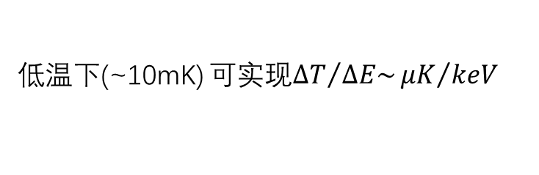
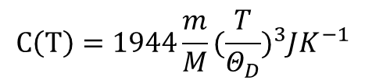
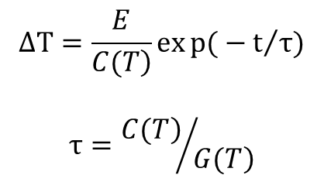
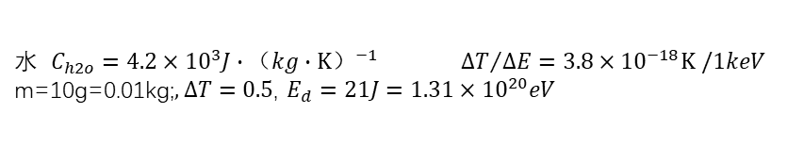

1、引言
1.1 什么是微量热器”Bolometer“ ?
温度计 量热器
微量热器
水 $C_{h2o}=4.2×{10}^{3}J∙{（kg∙K）}^{−1}$ ${∆T}/{∆E}=3.8×{10}^{−18}K /1keV$
m=10g=0.01kg;$,∆T=0.5$, $E_{d}=21J=1.31×{10}^{20}eV$
$$C\left(T\right)=1944\frac{m}{M}(\frac{T}{Θ_{D}})^{3}JK^{−1}$$
$$∆T=\frac{E}{\left.C(T\right)}exp{(}−t/τ)$$
$$τ={\left.C(T\right)}/{\left.G(T\right)}$$
BGO量能器：
低温下(~10mK) 可实现${∆T}/{∆E\sim {μK}/{keV}}$
测量的只是粒子能量沉积的一小部分
ADC/闪烁光/$E_{d};$ $1×{10}^{14}eV→4.3478×{10}^{−4}C$

Slide 4
1.2 微量热器的固有特性
量热
粒子探测的三种不同途径：
微量热器的突出优点：
1、原则上所有介电晶体都可以用来作探测器；
2、特别好的能量分辨，特别低的探测能量阈；
声子：meV/phonon
能量转换效率：100%
电子：~10eV/e-ion pair
能量转换效率：~10%
荧光：~1keV/photon
能量转换效率：~2~3%
电荷
闪烁光

Slide 5
图2.6 蓝宝石+W-TES微量热器的输出波形（a）上升，微妙，下降几毫秒（两种衰减成分） ;
以及对Al，Ti和Mn元素的特征X-射线的响应。对0.1 keV 谱线可见(b)

Slide 6
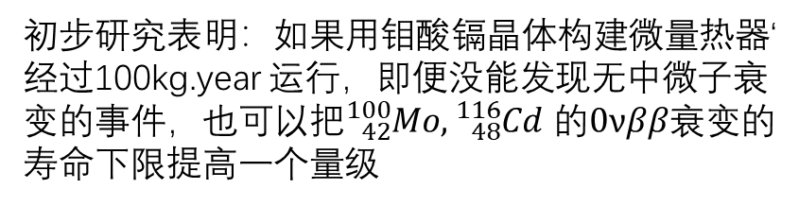
1.3为什么要研制钼酸镉晶体微量热器
初步研究表明：如果用钼酸镉晶体构建微量热器‘
经过100kg.year 运行，即便没能发现无中微子衰
变的事件，也可以把${}_{42}^{100}{Mo,{}_{48}^{116}{Cd}}$ 的$0νββ$衰变的
寿命下限提高一个量级
From CPC xueminx pdf

Slide 7
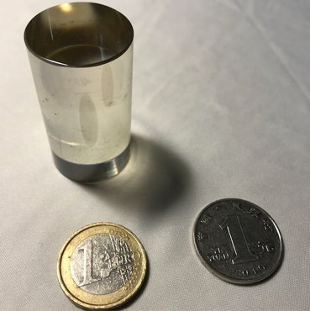
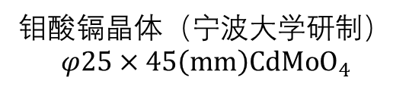
2、 钼酸镉晶体微量热器的研制
2.1、钼酸镉晶体
钼酸镉晶体（宁波大学研制）
$$φ25×45\left(mm\right)CdMoO_{4}$$

Slide 8
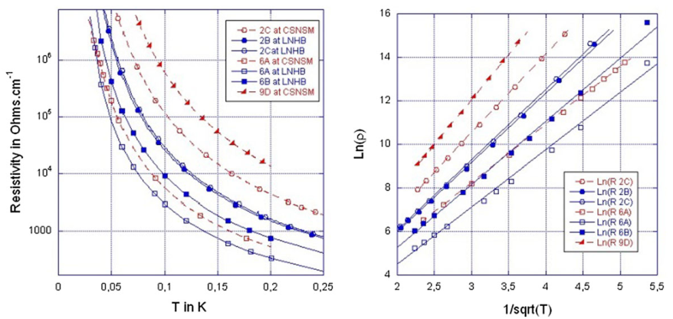
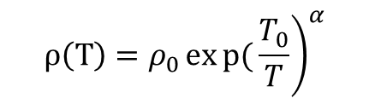
2.2、温度传感器NTD-Ge
$$ρ\left(T\right)=ρ_{0}{\left.exp{(}\frac{T_{0}}{T}\right)}^{α}$$

Slide 9
2.3、安装
1、铜镀金的框架（10~20mK）2 晶体通过PTFE配件“热连接”固定在铜框上，3 底面Ge片光收集器（LD）
4 NTD温度传感器${NTD}_{h},{NTD}_{L}$，分别粘接在晶体和LD上，5“Heater”是标准Si电阻，

Slide 10
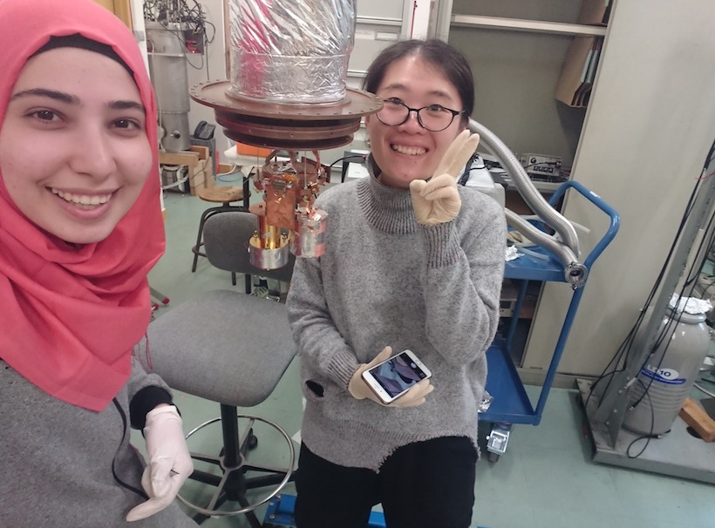
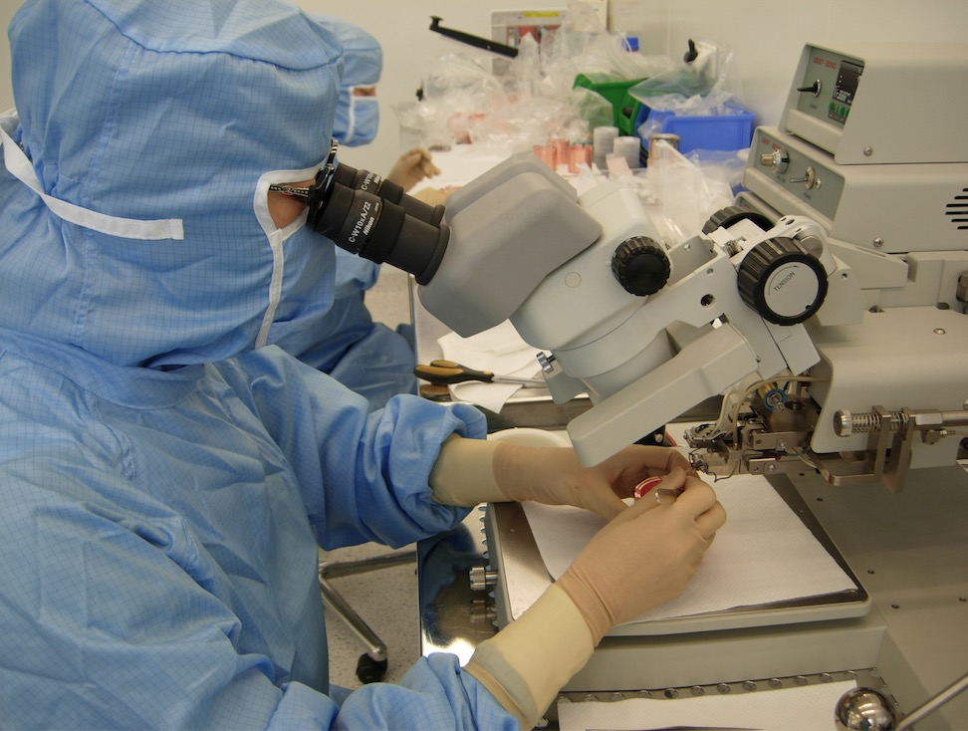

Slide 11
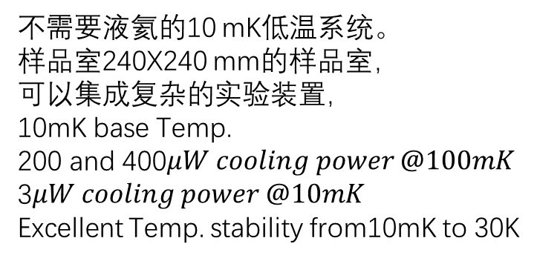
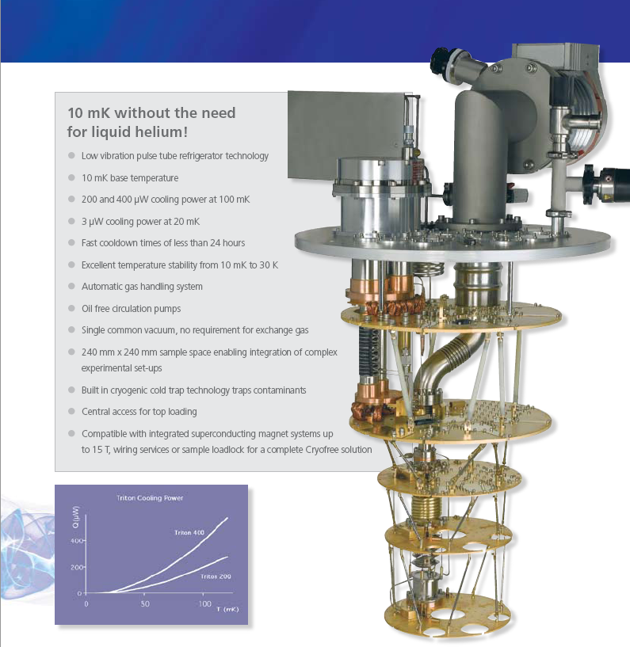
2.4、低温平台
Triton Dilution Refrigerator
不需要液氦的10 mK低温系统。
样品室240X240 mm的样品室，
可以集成复杂的实验装置，
10mK base Temp.
200 and 400$μW cooling power @100mK$
3$μW cooling power @10mK$
Excellent Temp. stability from10mK to 30K

Slide 12
3、钼酸镉晶体微量热器试运行和性能刻度
3.1，能量刻度，
第一个钼酸镉晶体微量热器的制作和运行是薛明萱在CSNSM（Qrsay France）
双绞铜线把${NTD}_{h},{NTD}_{L}$的“热”和“荧光”信号读出（典型信号如图）；通过设定的选择规则，从在线
记录的数据中挑选出，满足“粒子击中”的信号，和“Heater”的信号

Slide 13
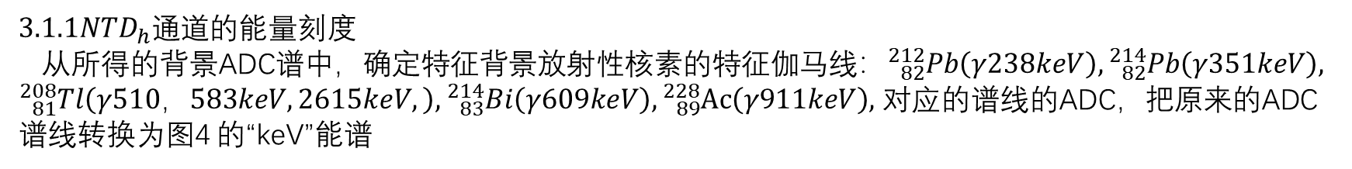
$3.1.1{NTD}_{h}通道$的能量刻度
从所得的背景ADC谱中，确定特征背景放射性核素的特征伽马线：${}_{82}^{212}{Pb\left(γ238keV\right),{}_{82}^{214}{Pb\left(γ351keV\right), }}$
${}_{81}^{208}{Tl\left(γ510，583keV,2615keV,\right),}{}_{83}^{214}{Bi\left(γ609keV\right),{}_{89}^{228}{Ac\left(γ911keV\right),}}$ 对应的谱线的ADC，把原来的ADC
谱线转换为图4 的“keV”能谱

Slide 14
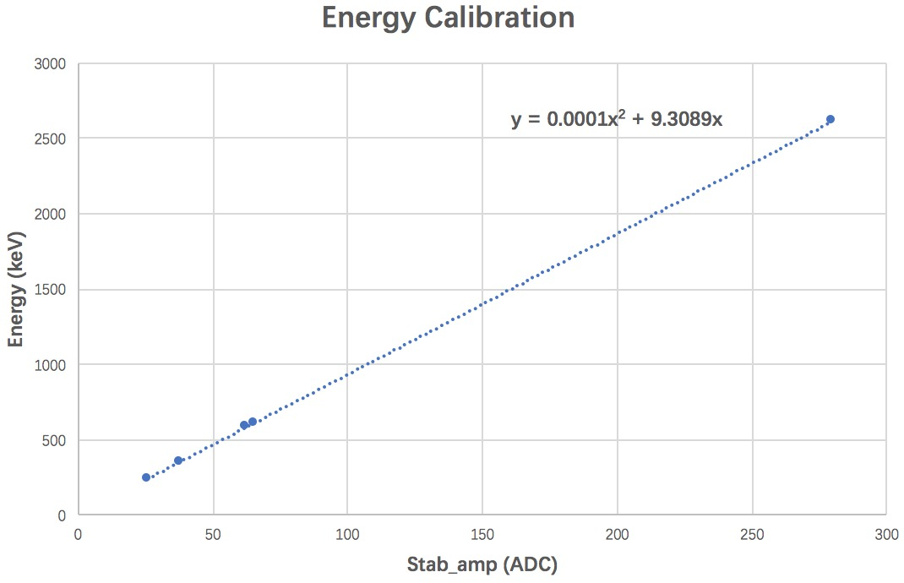
²⁰⁸Tl
²¹⁴Bi
²⁰⁸Tl
²¹⁴Pb
²¹²Pb
横轴 ADC，纵轴能量

Slide 15
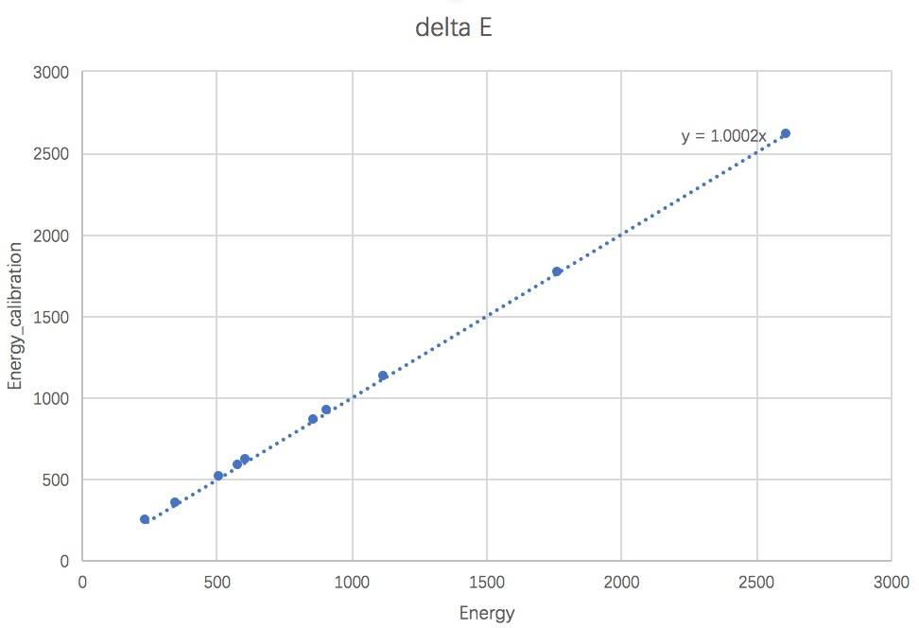
横轴能量，查表得；纵轴能量，刻度得；
拟合得，斜率为1.0002；

Slide 16


$${}_{82}^{212}{Pb 238keV,FWHM=\sim 5keV(2\%)}$$
$${}_{81}^{208}{Tl 510.6keV,FWHM=\sim 7.7keV(1.5\%)}$$
很好的能量分辨率
${}_{89}^{228}{Ac 911keV,FWHM=\sim 7.0keV}$(0.8%)

Slide 17
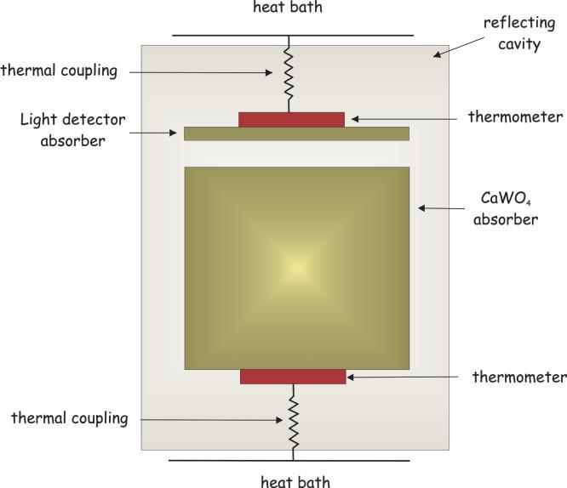
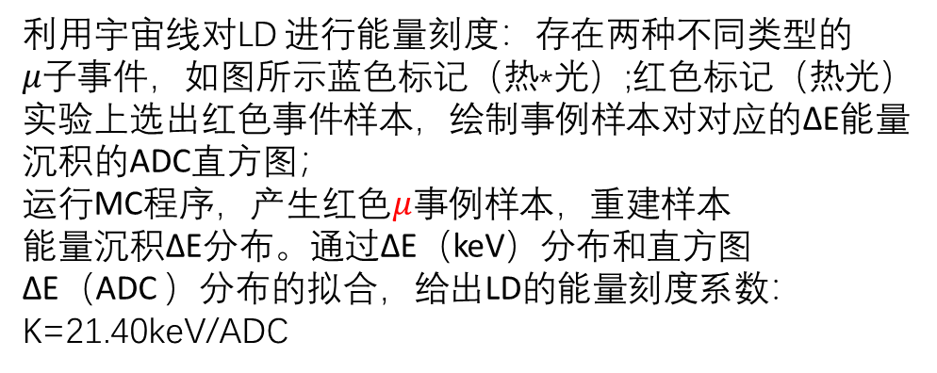




$3.1.2{NTD}_{L}通道$的能量
$$μ$$
$$μ$$
$$μ$$
利用宇宙线对LD 进行能量刻度：存在两种不同类型的
$μ子$事件，如图所示蓝色标记（热*光）;红色标记（热光）
实验上选出红色事件样本，绘制事例样本对对应的∆E能量
沉积的ADC直方图；
运行MC程序，产生红色$μ$事例样本，重建样本
能量沉积∆E分布。通过∆E（keV）分布和直方图
∆E（ADC ）分布的拟合，给出LD的能量刻度系数：
K=21.40keV/ADC

Slide 18
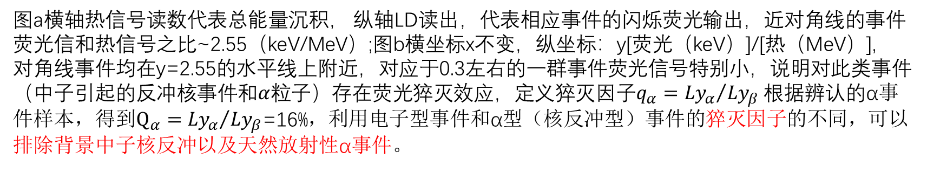
3.2、热-光信号的2D分布，猝灭因子和排除背景的能力
*
图a横轴热信号读数代表总能量沉积， 纵轴LD读出，代表相应事件的闪烁荧光输出，近对角线的事件
荧光信和热信号之比~2.55（keV/MeV）;图b横坐标x不变，纵坐标：y[荧光（keV）]/[热（MeV）],
对角线事件均在y=2.55的水平线上附近，对应于0.3左右的一群事件荧光信号特别小，说明对此类事件
（中子引起的反冲核事件和$α$粒子）存在荧光猝灭效应，定义猝灭因子$q_{α}={{Ly}_{α}}/{{Ly}_{β}}$ 根据辨认的α事
件样本，得到$Q_{α}={{Ly}_{α}}/{{Ly}_{β}}$=16%，利用电子型事件和α型（核反冲型）事件的猝灭因子的不同，可以
排除背景中子核反冲以及天然放射性α事件。

Slide 19
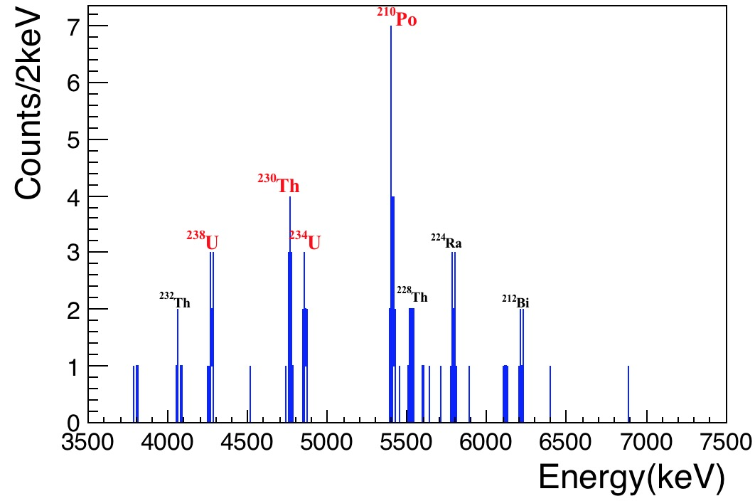
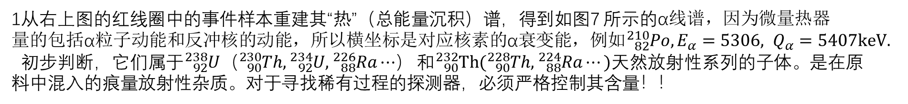
3.3、钼酸个晶体中α放射性核素的污染的初步分析
1从右上图的红线圈中的事件样本重建其“热”（总能量沉积）谱，得到如图7 所示的α线谱，因为微量热器
量的包括α粒子动能和反冲核的动能，所以横坐标是对应核素的α衰变能，例如${}_{82}^{210}{Po},E_{α}=5306, Q_{α}=5407keV.$
初步判断，它们属于${}_{92}^{238}U（{}_{90}^{230}{Th},{}_{92}^{234}{U,}{}_{88}^{226}{Ra⋯}$） 和${}_{90}^{232}{Th({}_{90}^{228}{Th,{}_{88}^{224}{Ra⋯}})}$天然放射性系列的子体。是在原
料中混入的痕量放射性杂质。对于寻找稀有过程的探测器，必须严格控制其含量！！

Slide 20
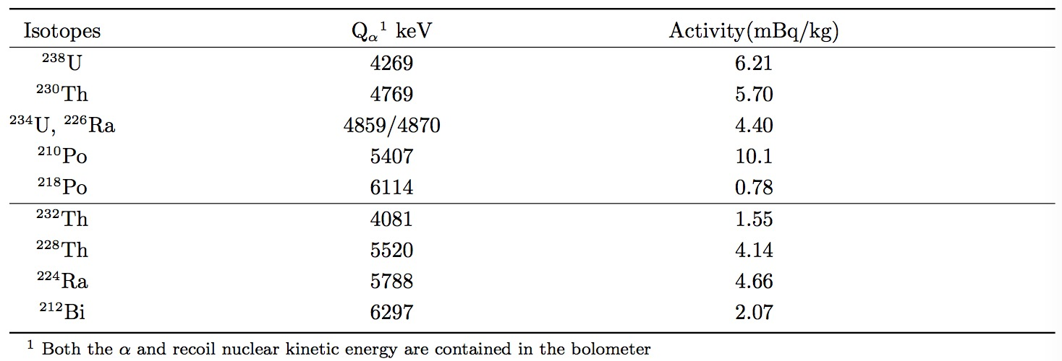
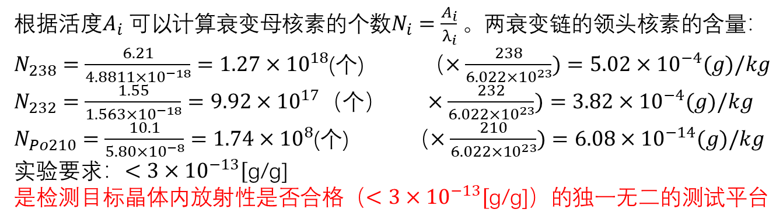
根据活度$A_{i} 可以$计算衰变母核素的个数$N_{i}=\frac{A_{i}}{λ_{i}}$。两衰变链的领头核素的含量：
$N_{238}=\frac{6.21}{4.8811×{10}^{−18}}=1.27×{10}^{18}$(个) （$×\frac{238}{6.022×{10}^{23}})=5.02×{10}^{−4}(g)/kg$
$N_{232}=\frac{1.55}{1.563×{10}^{−18}}=9.92×{10}^{17}$（个） $×\frac{232}{6.022×{10}^{23}})=3.82×{10}^{−4}(g)/kg$
$N_{Po210}=\frac{10.1}{5.80×{10}^{−8}}=1.74×{10}^{8}$(个) （$×\frac{210}{6.022×{10}^{23}})=6.08×{10}^{−14}(g)/kg$
实验要求：$<3×{10}^{−13}[$g/g]
是检测目标晶体内放射性是否合格（$<3×{10}^{−13}[$g/g]）的独一无二的测试平台

Slide 21
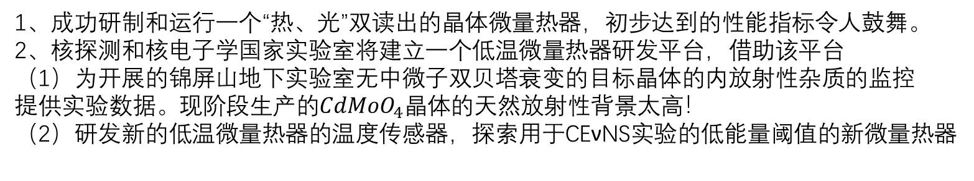
4 结论和展望
1、成功研制和运行一个“热、光”双读出的晶体微量热器，初步达到的性能指标令人鼓舞。
2、核探测和核电子学国家实验室将建立一个低温微量热器研发平台，借助该平台
（1）为开展的锦屏山地下实验室无中微子双贝塔衰变的目标晶体的内放射性杂质的监控
提供实验数据。现阶段生产的$CdMoO_{4}晶体$的天然放射性背景太高！
（2）研发新的低温微量热器的温度传感器，探索用于CEνNS实验的低能量阈值的新微量热器
谢谢！

